Slide 1


MỸ THUẬT LỚP 6
Giáo viên dạy: Nguyễn Thị Nhung

Slide 2

Mùa gì ấm áp Mưa phùn nhẹ bay Khắp chốn cỏ cây Đâm chồi nảy lộc?

Slide 3
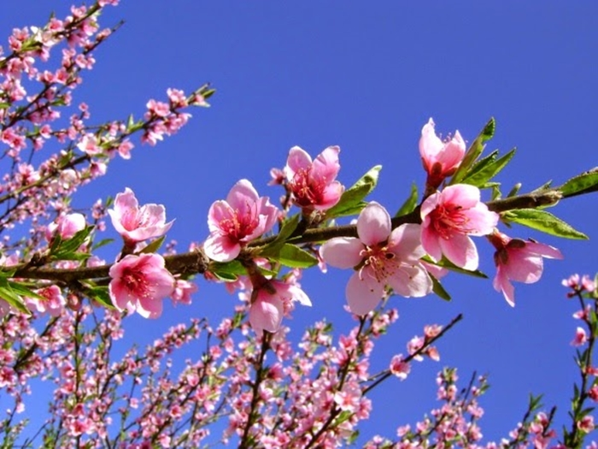

Slide 4
CHỦ ĐỀ : MÙA XUÂN QUÊ HƯƠNG Bài 4: HỘI XUÂN QUÊ HƯƠNG .
I. Tạo dáng theo hoạt động lễ hội.
Nhóm 1: Trong ngày tết và mùa xuân thường diễn ra những hoạt động nào?
Nhóm 2: Tìm hiểu một số lễ hội diễn ra vào mùa xuân trên quê hương Việt Nam ?
Nhóm 3: Sưu tầm tranh vẽ về hội xuân quê nêu cảm nhận về hình dáng và màu sắc ?

Slide 5
* Nhóm :1
- Những hoạt động như dọn dẹp nhà cửa, đi chợ mua hoa,cành đào và cây quất, làm và nấu bánh trưng,đón giao thừa, đi chúc tết ông bà ,gia đình đoàn viên, du xuân , lễ chùa , đi xem hội …

Slide 6
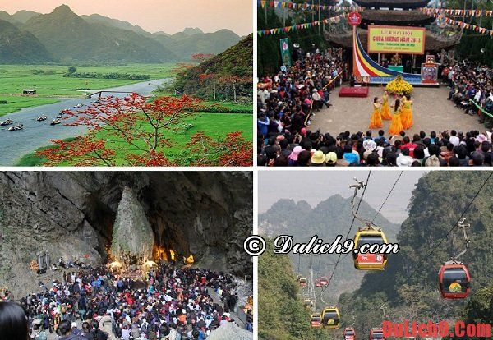
* Lễ hội Chùa Hương.

Slide 7
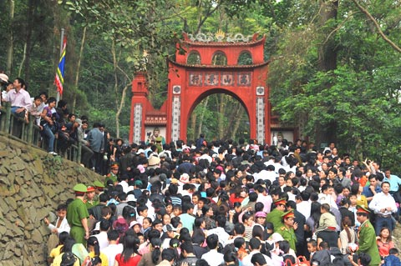
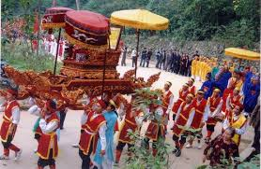
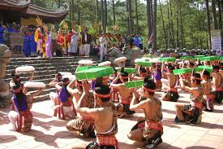
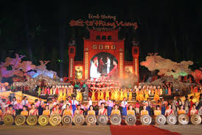
Lễ hội đền Hùng

Slide 8
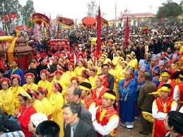
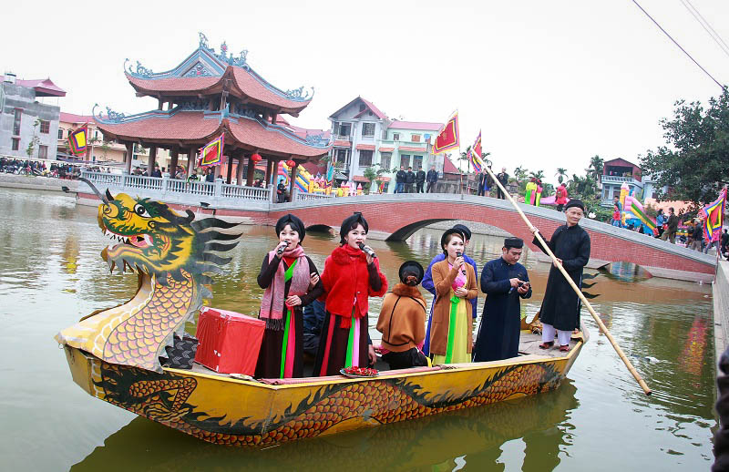
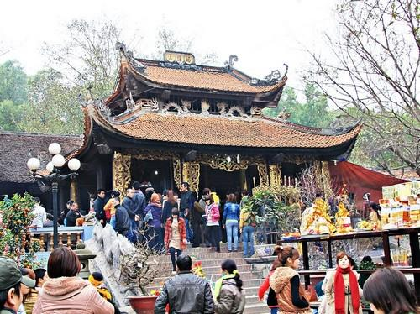
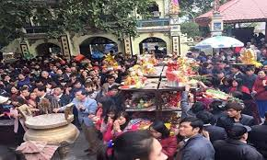
Lễ hội Lim
Lễ hội Bà Chúa Kho

Slide 9
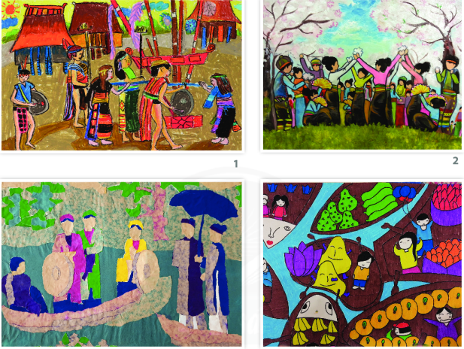
Nhóm 3:HS thuyết trình tùy vào từng pp thầy cô dạy

Slide 10
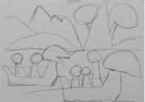
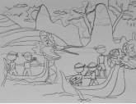
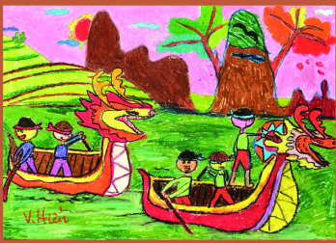
II. Cách vẽ tranh đề tài lễ hội quê hương.
-Yêu cầu HS quan sát hình ở trang 44 SGK Mĩ thuật 6, thảo luận để ghi nhớ cách vẽ tranh theo đề tài lễ hội quê hương
Để vẽ tranh theo đề tài lễ hội quê hương , cần thực hiện theo những bước nào?
Hãy chỉ ra các mảng hình chính hình phụ trọng bức tranh ?
Màu sắc trong tranh được diễn tả như thế nào ?

Slide 11
II. Cách vẽ tranh đề tài lễ hội quê hương.
1. Phác thảo sơ lược mảng hình chính , phụ.
2. Vẽ chi tiết hình ảnh hoạt động .
3. Vẽ màu tạo cảm giác vui tươi và không khí nhộn nhịp của lễ hội
* Kết hợp hình vẽ dáng người và cảnh vật với màu sắc tươi sang trong tranh có thể diễn tả được không khí vui tươi, nhộn nhịp của lễ hội .

Slide 12
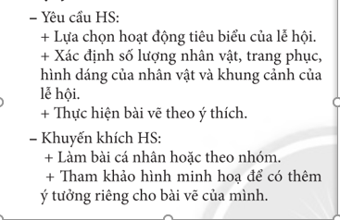
III .Tạo bức tranh đề tài lễ hội quê hương.

Slide 13
IV. Trưng bày sản phẩm và chia sẻ
* Nêu cảm nhận phân tích
- Bức tranh em yêu thích ?
- Nội dung hoạt động của lễ hội
- Hình ảnh chính ,phụ trong tranh?
- Bố cục , màu sắc ?

Slide 14
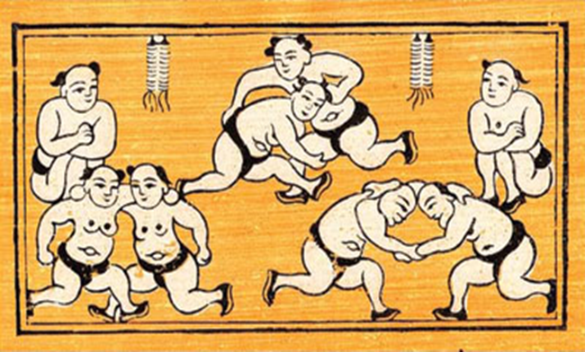
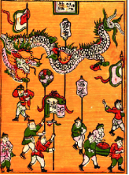
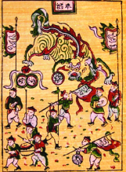
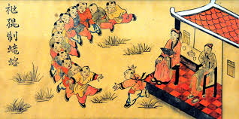
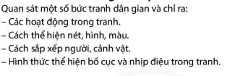
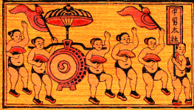
V. Tìm hiểu tranh dân gian Việt Nam về đề tài lễ hội .

Slide 15
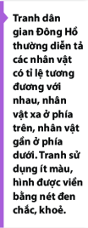
V. Tìm hiểu tranh dân gian Việt Nam về đề tài lễ hội .
- Đấu vật
Bịt mắt bắt dê
Rước trống
Múa Rồng
Múa Lân

Slide 16
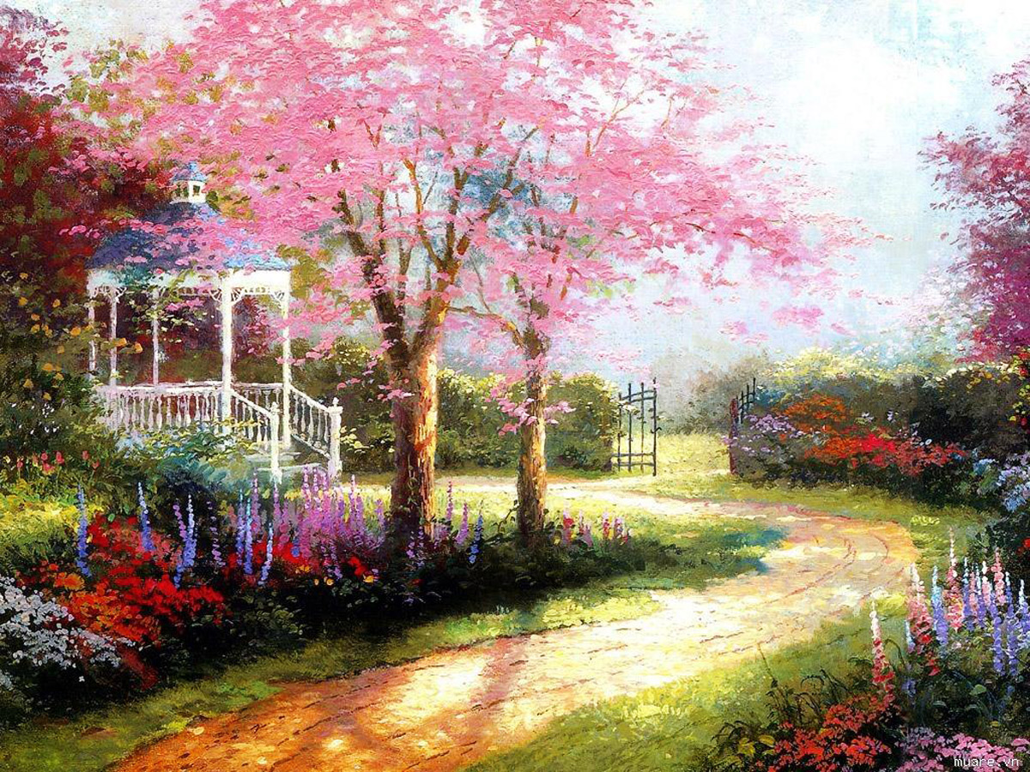
Chúc các em chăm ngoan học giỏi

